Slide 1
Följ en student 2018
Frida Gråsjö
Karlstads universitet

Slide 2
Hur? Följa nya studenter med tjänstedesignmetoder under den första kursen vid universitetet.
Vad? Utvecklingsprojekt för att
skapa förståelse för hur det är att vara ny student vid Karlstads universitet
förstå vilka behov som nya studenter har
arbeta fram förbättringsområden
se om tidigare förbättringsåtgärder från projektet ”Följ en student 2014” varit framgångsrika
Varför? Förståelse för hur vi bör skapa de bästa administrativa processerna för våra nya studenter,
så de kan fokusera på sin utbildning.
Notes:
Frida

Slide 3
Följ en student 2014
Åtgärder
Har åtgärder
varit framgångsrika?
Följ en student 2018
Upplevelser
Behov
Idéer
Aktiviteter
Notes:
Sandra

Slide 4
Följ en student 2018
Upplevelser
Behov
Hitta studenter
Vilka?
Nya programstudenter
Spridning i utbildningsområde
Spridning i ålder, kön.
Hur?
Mail
Smygstart
Notes:
Sandra

Slide 5
Följ en student 2018
Upplevelser
Behov
Hitta studenter
Vilka?
Nya programstudenter
HS, HNT, LUB och Ingesund.
Spridning i ålder, kön.
Hur?
Mail
Smygstart
Anmälda studenter
23 studenter anmälde att de ville vara med i projektet.
16 studenter har lämnat upplevelser till projektet
Userinnovation I, 15 hp har kompletterat projektets resultat med ytterligare fördjupad förståelse av att vara ny student vid universitetet.
Notes:
Sandra

Slide 6
Följ en student 2018
Upplevelser
Behov
Hitta studenter
Vilka?
Nya programstudenter
HS, HNT, LUB och Ingesund.
Spridning i ålder, kön.
Hur?
Mail
Smygstart
Anmälda studenter
23 studenter anmälde att de ville vara med i projektet.
16 studenter har lämnat upplevelser till projektet
Userinnovation I, 15 hp har kompletterat projektets resultat med ytterligare fördjupad förståelse av att vara ny student vid universitetet.
Upplevelser
Digital dagbok
Individuella samtal
Bilder Service Safari
Workshop studenter
Notes:
Över 100 txter

Slide 7
Generell kundresa student – Följ en student 2014
Innan
Första dagen
Första veckan
Efter första veckan
Mjukstart
Vi hittade varandra
Tryggt
Dn lilla gruppen
Skönt att ha någon att hålla sig till
Upprepning av information är bra
Lugnare
Saker faller på plats
Pirrigt
Mycket intryck
Bra lokaler
Full av förväntan
Första resultatet
Ansökan
Antagen
Välkomst-
mail
FS-möte
Program-
intro
Utställare
Nollning
Kursintro
Kursen
Admin
Missade dem, det var för mycket
Jag sa bara nej! Jag kunde inte ta till mig dem alls
Jag gick med i allt, vet inte vad det var ens.
Jag trodde det var obligatorisk, frågade om jag fick gå kl 20 …
Jag hade inte något busskort och ganska dåligt med pengar och så skulle vi åka runt med bussen. Det kändes inte så roligt.
Kommer från Antagning.se
Saknar något utskrivet
Ej välkomnande
Hittar inte på kau.se
Mycket omtumlande
Svårt att hitta
Nervöst
Detta är ju allmän information – är det ens obligatoriskt?
Diagnostiskt prov dag ett i slutet av en lång dag?!?!
ITS
Tekniken i lokaler
Notes:
Frida- berätta om vad vi gjorde för åtgärder

Slide 8
Studentresa
Följ en student 2018
Innan
Första dagen
Första veckan
Resterande veckor

Huvudet fullproppat av nya människor, nya lokaler, ny personal. Men spännande.
Väldigt positivt! Bra uppstyrt, härlig energi runt om byggnaderna.
Väldigt bra anda.
Alla är välkomna
Läraren har proppat mig med massa massa nya kunskaper
Inga problem med själva ansökan och antagning
Jag sökte på antagning.se och jag tyckte det var lätt att förstå hur jag skulle göra.
Äntligen börjar det
Nollningen, wow, vilket gäng.
Godkänt första tentan
Ansökan Antagning
Välkomst-information
KauId
Registrering
Smygstart
Intro Aula
Program-intro
Nollning
Kursintro
Kursen
Canvas
Resultat
Jag fick välja, ha kul eller komma efter
Nollningen blev svår för mig att vara med på då jag har jobb och familj.
Nu hänger allt på dig istället för vad roligt att du valt just detta yrke.
Information som jag har fått tycker jag varit lite för ytlig.
Canvas är rörigt, lärare osäkra och det smittar av sig.
Det finns ingen koppling mellan TimeEdit och kalendern i Canvas.
Antagen, Yes jag blev antagen!! nudå, vad händer nu!? Ok, jag ska tacka JA och vänta..
Eller jag kanske fick ett mail?
Mycket info från universitetet, massa mail.
Hela upplägget kring KauID känns förvirrande och snårigt.
Registrera första kursen: Lyckades ej. Förstod ej systemet
Jag var osäker, vad man hade gjort och vad man inte hade gjort. Så man inte missar något viktigt.
Alla har inte det akademiska. Akademiskt skrivande. Man ska skriva på ett visst sätt. Vi har inte fått någon genomgång.
Det är så många system att hålla reda på.
Jag hade fått mer behållning av det jag studerar om jag inte behöv krångla med så mycket tekniskt.
Notes:
Frida

Slide 9
Studentresa
Följ en student 2018
Behov
Innan
Första dagen
Första veckan
Resterande veckor
Ansökan Antagning
Välkomst-information
KauId
Registrering
Smygstart
Intro Aula
Program-intro
Nollning
Kursintro
Kursen
Canvas
Resultat
Jag behöver få en inblick i hur det är att studera vid universitetet
Jag behöver få stöd i att skriva akademiskt
Jag behöver kunna skapa KauId på ett enklare sätt
Jag behöver kunna ta reda på om jag har gjort det jag ska
Jag behöver andra sociala aktiviteter än nollning
Jag behöver kunna förstå, hitta och känna mig trygg i Canvas
Jag behöver få enhetlig information från universitetet
Jag behöver få tekniken att fungera, kunna lita på tekniken
Jag behöver förstå att, hur och varför jag ska registrera mig på kurs/er
Jag behöver ha färre system att hålla ordning på
Notes:
Sandra

Slide 10
Följ en student 2018
Upplevelser
Behov
Idéer
Aktiviteter
Workshop
Idéer och aktiviteter för att möta studenternas behov
17 deltagare (anställda Kau) utifrån arbets-/kompetensområde.
Notes:
Frida

Slide 11
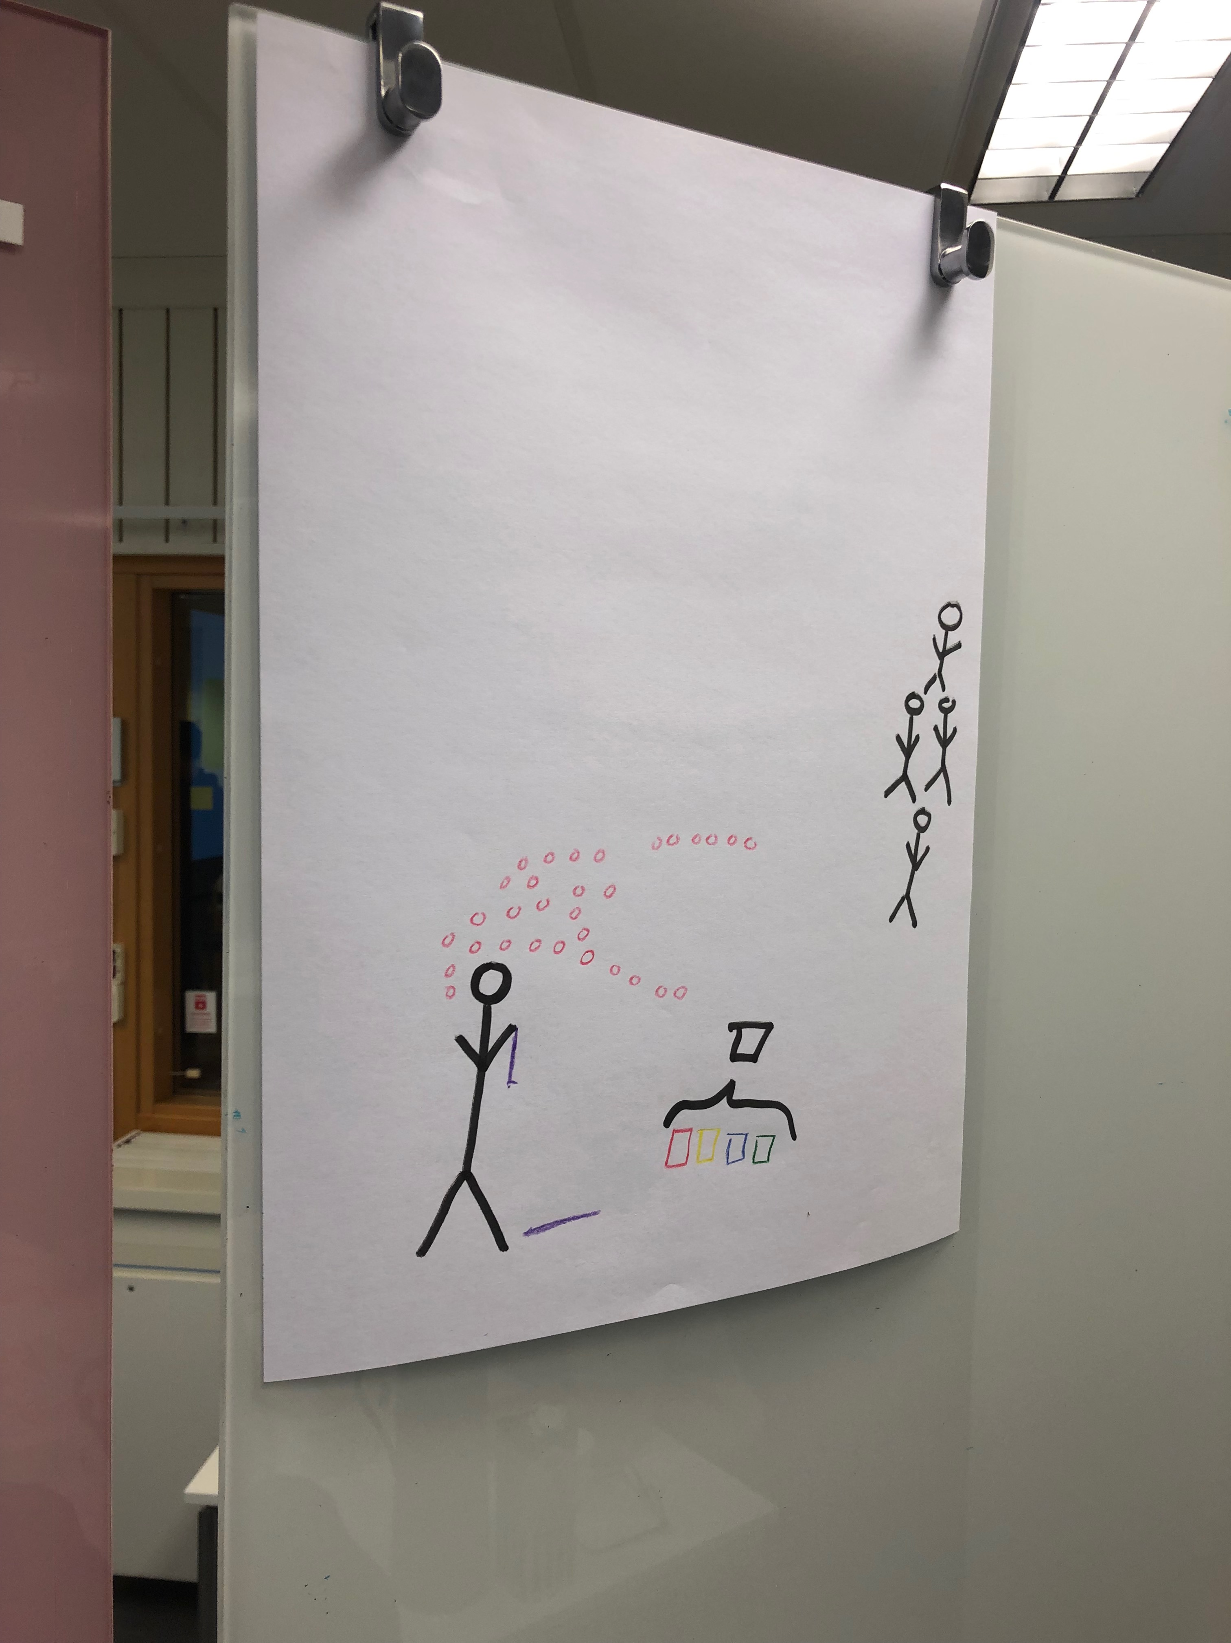
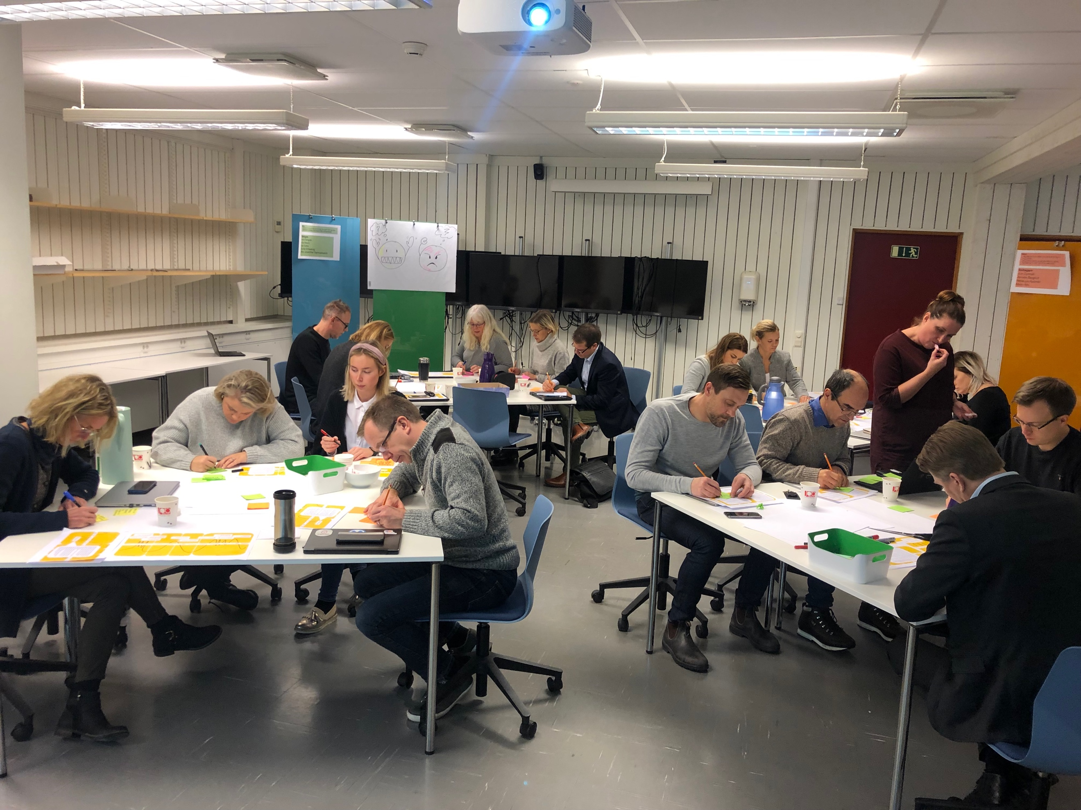
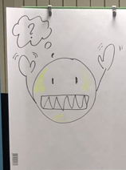
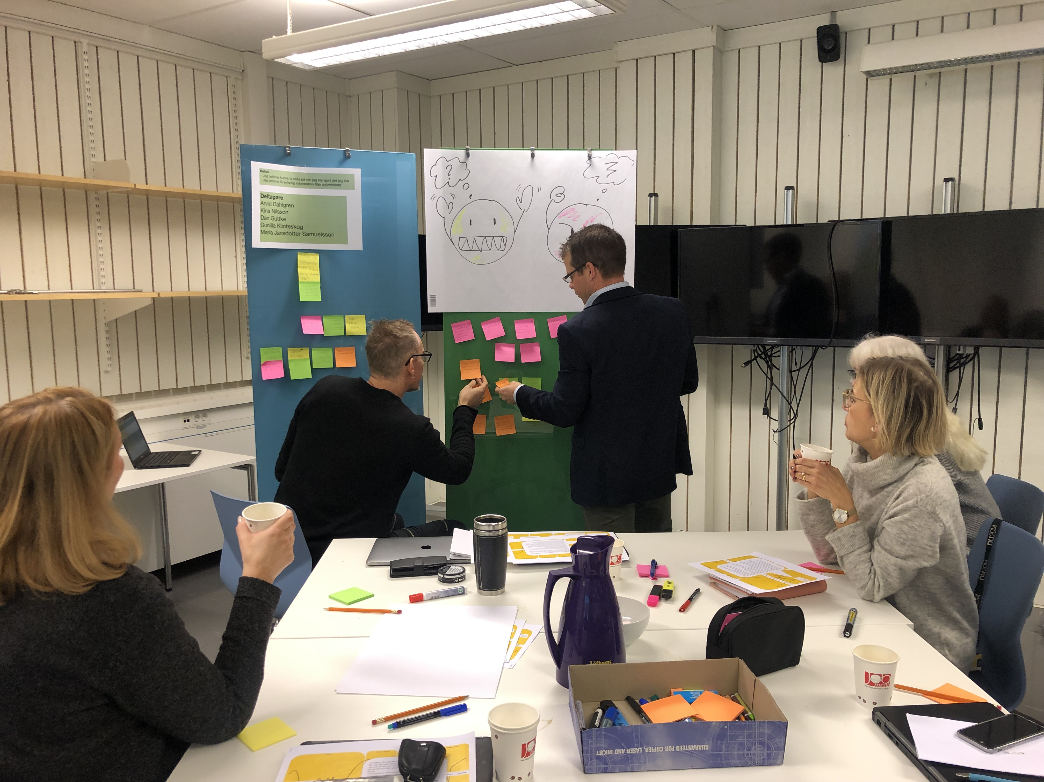
Studenternas behov – hitta känslan
Massa idéer!
Notes:
Frida

Slide 12
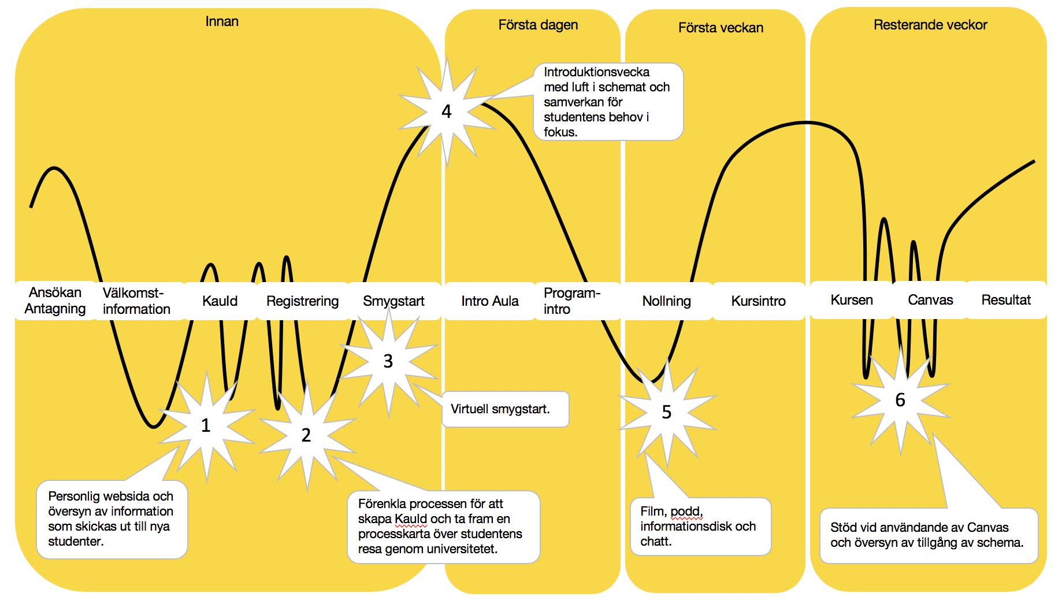
Notes:
Sandra
Prata om Mitt Kau
Filmer och podd – kommunikationsavdelningen
Canvas – Lyfta goda exempel och arbeta med mallar
Handlingsplan finns, följs upp i oktober

Slide 13
Tips och tricks för att förstå användarna?
Notes:
Frida

Slide 14
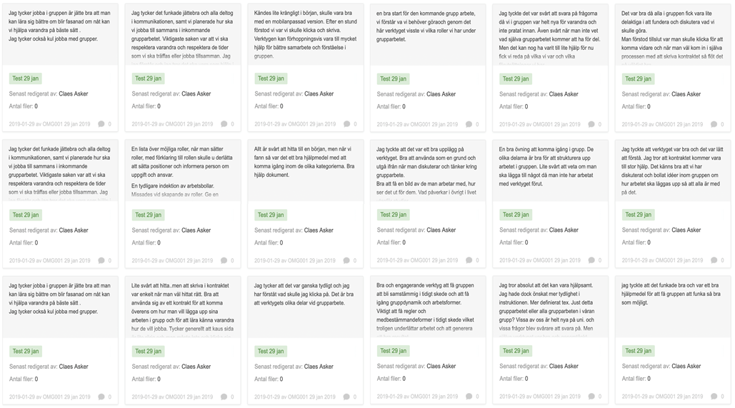
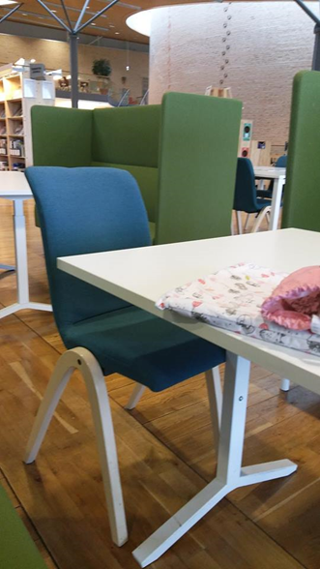
Samla in upplevelser
Samla in upplevelser
Dagbok
Service safari
Skugga
Samtal
Bilder
Videos
Notes:
Frida

Slide 15
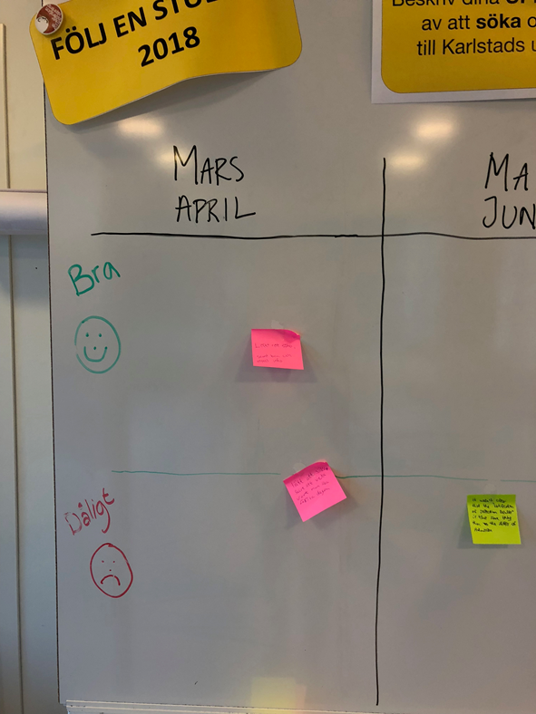
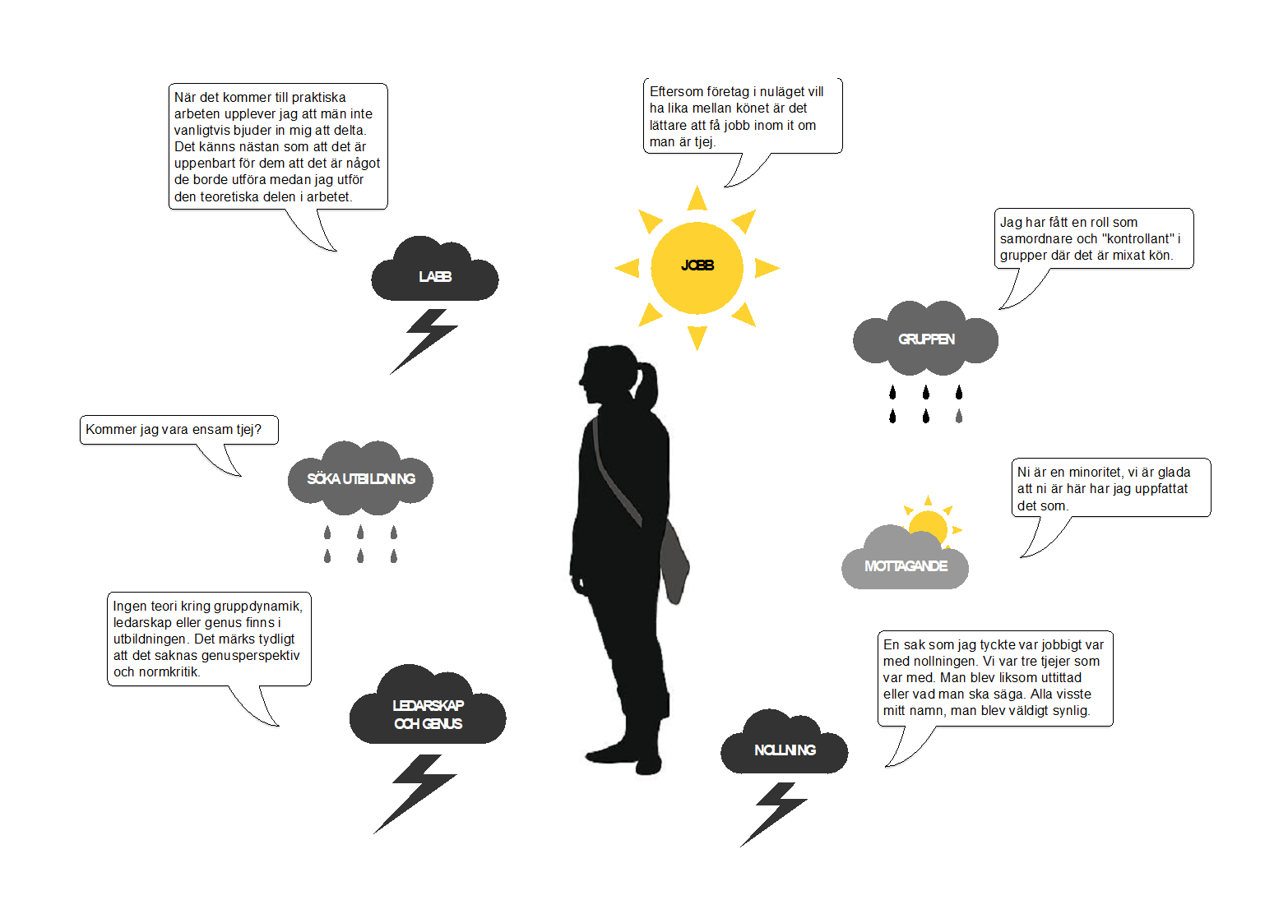
Förstå och visa upplevelser
Förstå och visa
Klustra ihop
Illustrera glad gubbe/arg gubbe
Customer Journey
Citatbilder
Videosnuttar
Röstklipp
Notes:
Frida

Slide 16
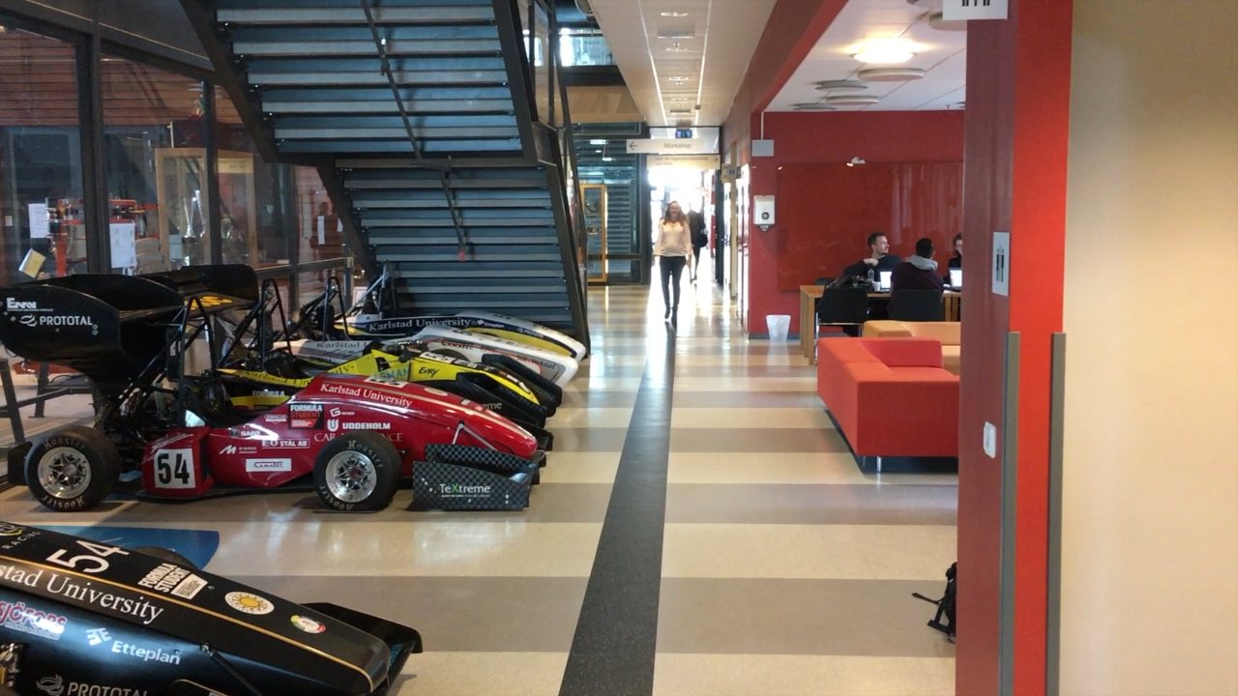

Slide 17
Ta fram idéer
Samla in upplevelser Förstå behoven Idéer
Dagbok Klustra ihop Sämsta/bästa upplevelse
Service safari Illustrera glad gubbe/arg gubbe Speedstorming
Skugga Customer Journey Individuell brainstorming/ grupp
Samtal Citatbilder Bygg vidare på idéer
Bilder Videosnuttar
Videos Röstklipp
Illustrera känslan
Notes:
Frida

Slide 18
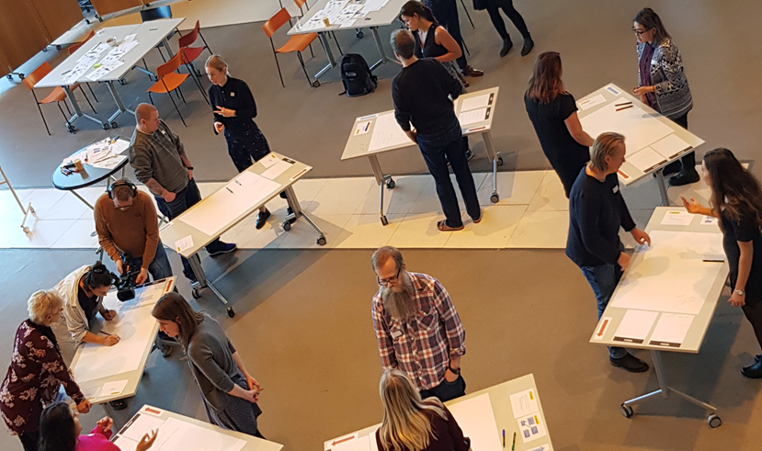
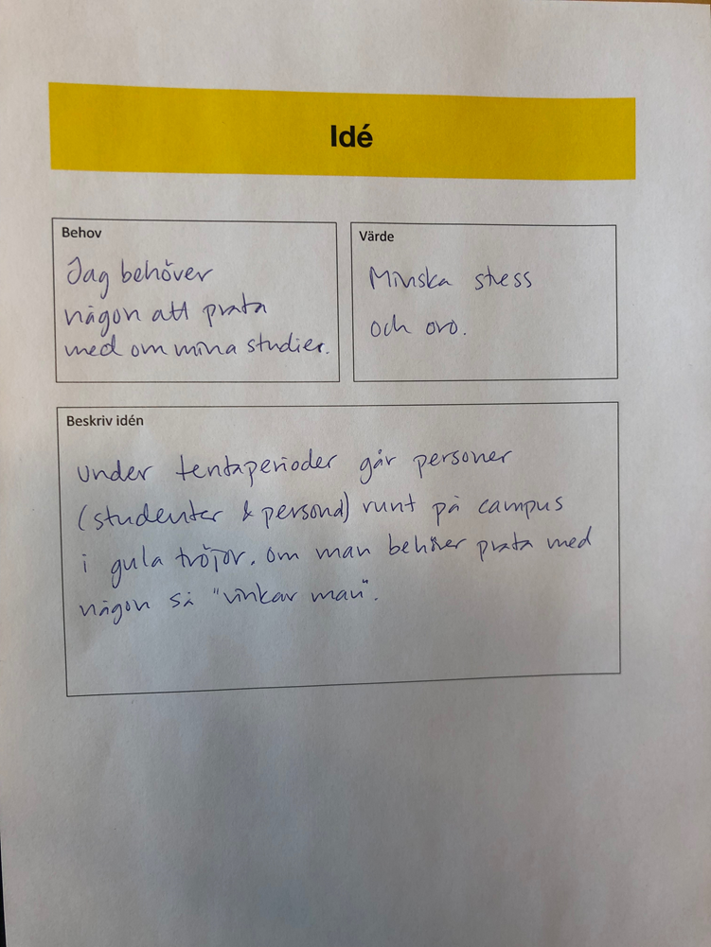
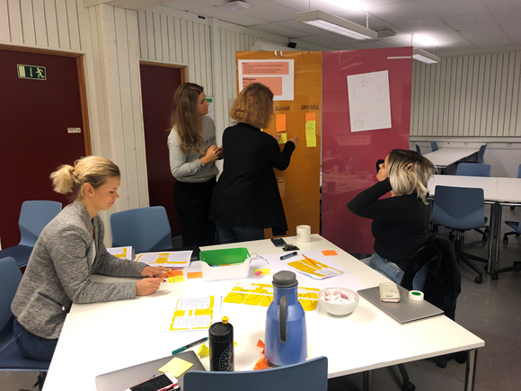

Slide 19
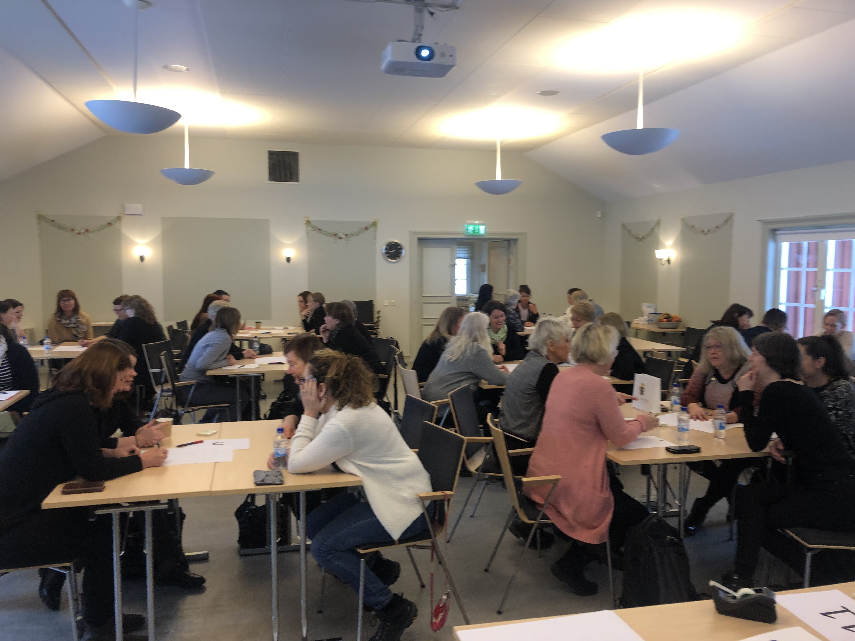
Kontakt
Frågor, hjälp eller workshop
Frida.grasjo@kau.se
Sandra.berginge@kau.se
www.kau.se/rethink
Notes:
Frida och Sandra

